Slide 1
Stillebenmaleriet og den materielle verden
Jonas Wolter: Temaer i kunsten.
Det ny forlag, 2013 : s. 83-90

Slide 2
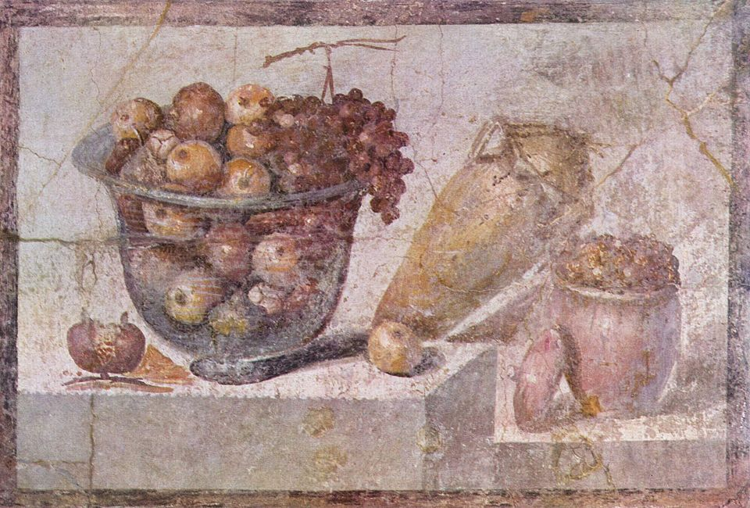
Stilleben, Pompeji, 70 e.Kr.

Slide 3
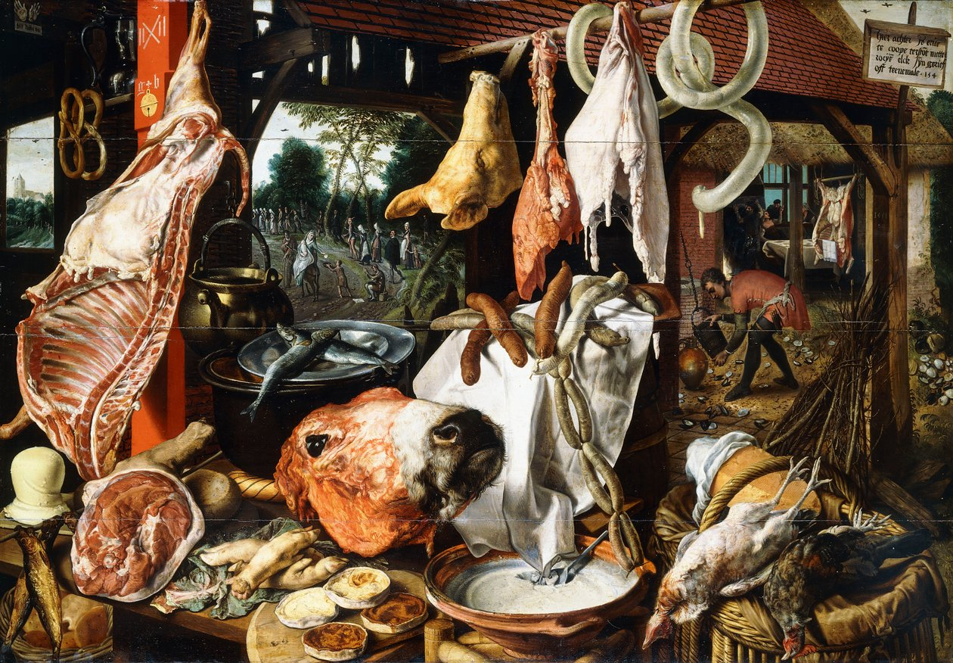
Pieter Aertsen:
En slagterbod med den hellige familie på flugt til Egypten, 1551.
Olie på træ

Slide 4
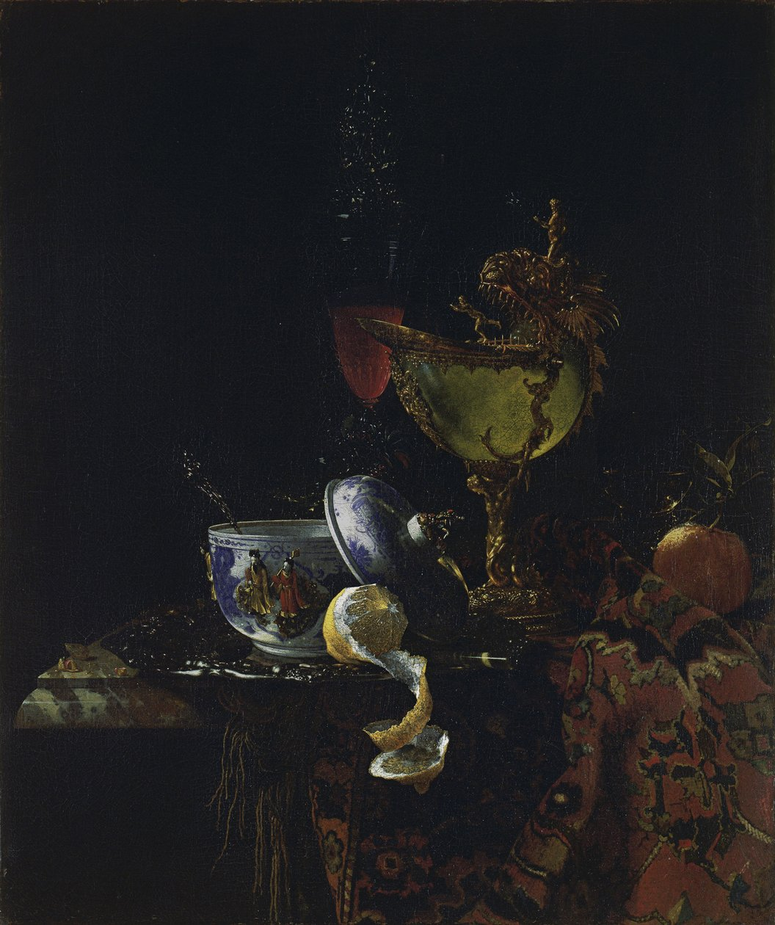
Willem Kalf:
Stilleben med Nautiluspokal, 1662.
Olie på lærred
Notes:
https://de.wikipedia.org/wiki/Nautiluspokal

Slide 5
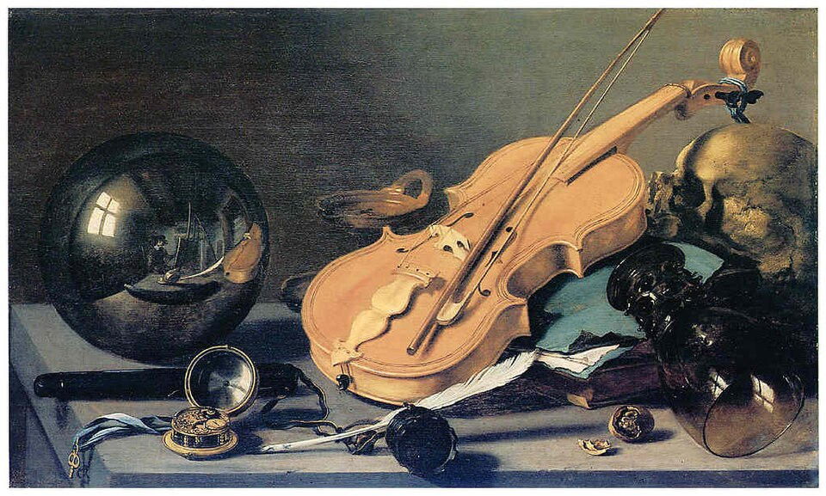
Pieter Claesz:
Vanitas-Stilleben med selvportræt,1628.
Olie på træ
Notes:
Deutsch: Auf der Tischplatte eines schräg ins Bild ragenden Holztisches vor dunklem Hintergrund liegen verschiedene Gegenstände. In der Spiegelung in der Glaskugel wird der Raum des Malers gezeigt, in dem dieser vor seiner Staffelei sitzt. In der Mitte des Bildes, liegt eine wegen der der doppelten Randeinlage flämische Geige mit Steckfroschbogen auf einem Bücherstapel. Rechts davon ist ein Totenschädel und ein umgestürzter Römer mit Noppenschaft, daneben eine aufgebrochene Walnuß. Hinter dem Musikinstrument steht eine Öllampe, vorne links liegt eine Uhr mit Schlagwerk. Darum ist ein Tintengefäß, eine Schreibfeder und ein Lederetui gruppiert. Der Schlüssel der Uhr und die Schreibutensilien überragen die Tischkante.

Slide 6
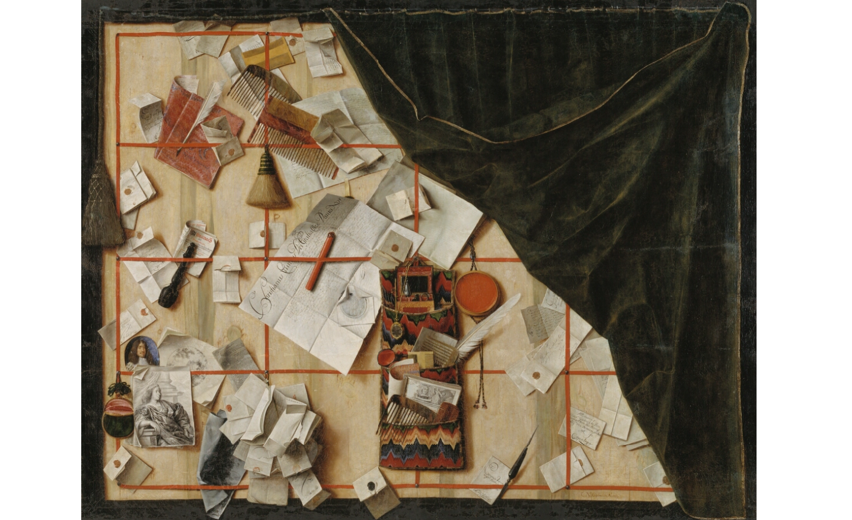
Cornelis Gijsbrecht:
Trompe l’oil med en brevvæg med Christian V’s proklamation,1671.
Olie på lærred, SMK

Slide 7
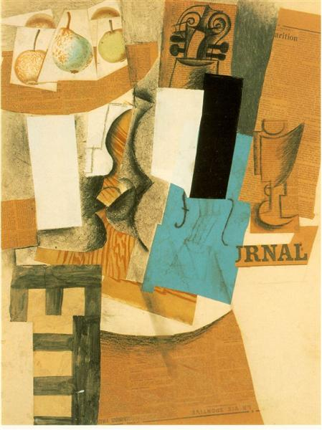
Pablo Picasso:
Stilleben med skål og frugt,1912.
Kul, olie, akvarel og avisudklip

Slide 8
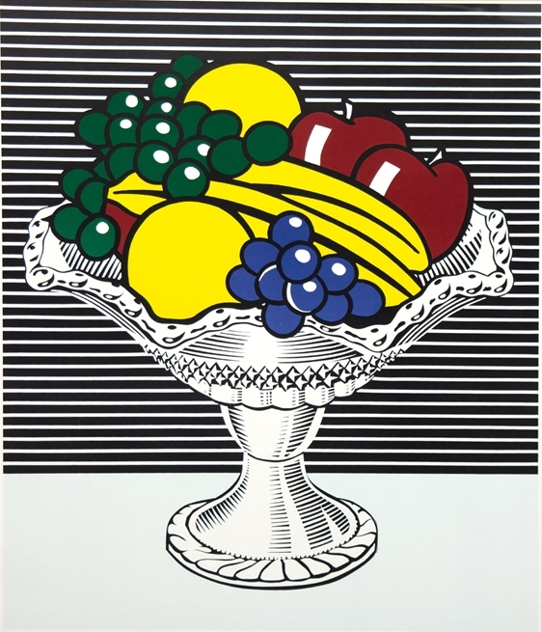
Roy Lichtenstein:
Stilleben med krystalskål,1973.
Olie og magna på lærred

Slide 9
OPGAVE:
Sammenlignende billedanalyse af
Van Utrechts “Vanitas. Stilleben med buket og kranium”, 1651 og
Van Goghs ”Stilleben med en tallerken løg”, 1889
Efterfølgende fælles gennemgang af billedet samt analysemodellens punkter.

Slide 10
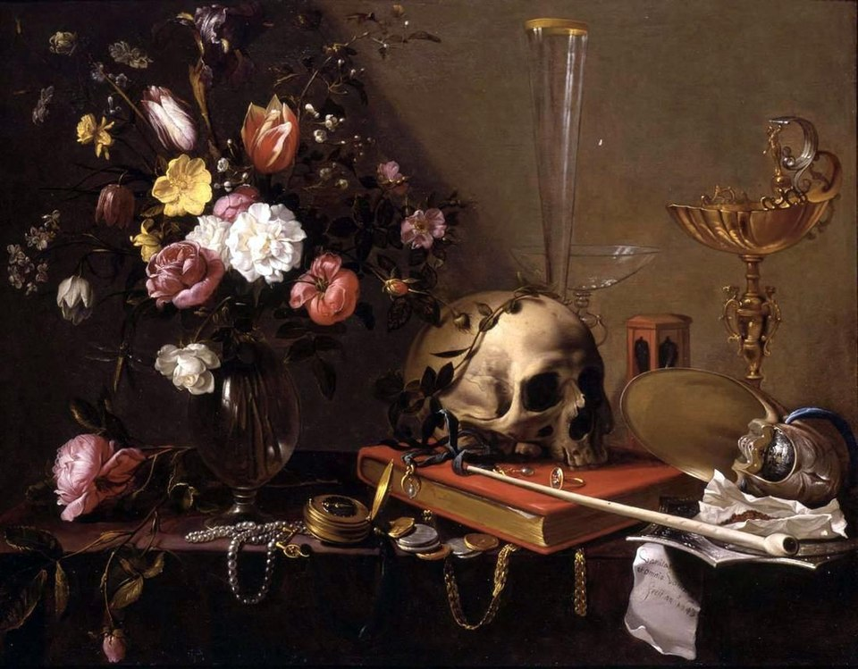
Adriaen van Utrecht:
Vanitas. Stilleben med buket og kranium, 1651.
Olie på lærred
67 cm x 86 cm
Notes:
Title: Vanitas still life with a bouquet and a skull
Genre: still life (vanitas)
Subject keywords: wine glass / document (object genre) / finger ring / flute glass / nautilus shell / pearl necklace / watch / hourglass / book / pierced earring / tobacco (material) / glassware / façon de Venise / tazza / bouquet / table / vase / coin / skull / on a table / sheet (paper artefact) / pipe
Link: https://research.rkd.nl/en/detail/https%3A%2F%2Fdata.rkd.nl%2Fimages%2F280108?image=1&imageId=

Slide 11
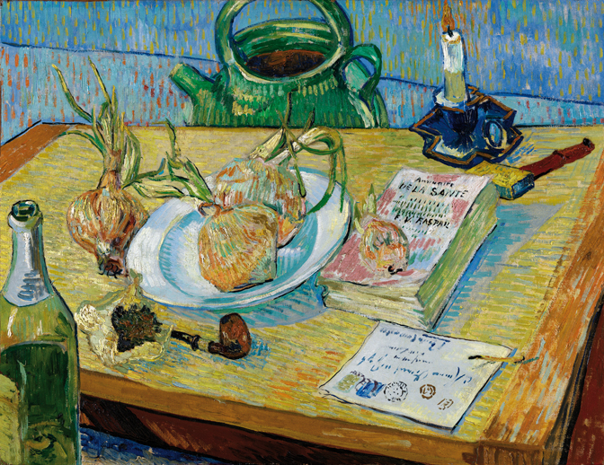
Vincent van Gogh: Stilleben med en tallerken løg, 1889.
Olie på lærred
49,6xx64,4 cm

Slide 12
Billedanalyse med fokus på form og symbolik
Formalanalyse
Lav en formalanalyse af Van Utrechts stilleben med en primær beskrivelse og derefter fokus på kompositionen, lys og skygge og malemåde.
Betydningsanalyse
Lav en betydningsanalyse af Van Utrechts stilleben med fokus på følgende:
Hvilken betydning har hvert enkelt genstand og maleriet som helhed?
Rummer maleriet flere lag af betydning, og hvilke indtryk efterlades beskueren med?

Slide 13
Sammenlignende analyse
Formalanalyse: Giv en ultra kort formalanalyse af Van Goghs stilleben med en primær beskrivelse og derefter fokus på kompositionen, lys og skygge og malemåde.
Betydningsanalyse: Hvilke Vanitas-symboler anvender Van Gogh i sit maleri? Giv et bud på betydning af hvert enkelt genstand og maleriet som helhed: Hvilket indtryk efterlades beskueren med?
Sammenlign kort den klassiske brug af vanitas-symboler med en mere moderne

Slide 14
Vanitas
Begrebet vanitas kommer af latin og betyder forfængelighed. Inden for kunsthistorien har livets forfængelighed ofte været lig med livets forgængelighed. Især barokkens stillebener er ofte præget af fremstillinger med vanitas-symboler såsom kraniet, visne blomster og slukkede lys. Fremstillingerne minder os om, at livet er skrøbeligt og forgængeligt. (https://www.kunstbygningenvraa.dk)
Vanitas er en allegorisk billedtype, især inden for stilleben, der henviser til livets forkrænkelighed.
Etymologi: Vanitas kommer af latin vanitas 'forfængelighed', af vanus 'tom'.
Almindeligt anvendte symboler er skrøbelige, let forgængelige eller flygtige ting som glas, porcelæn, nautiluspokaler, nødder, blomster, frugt, fisk, en udbrændende kærte, et ur eller sæbebobler.
Symbolerne kan hentyde til vita voluptaria (opulente opstillinger af kostbare genstande), vita activa (magtsymboler som krone, scepter, tiara eller bispehue, rustninger og våben) eller vita contemplativa (kranium, bøger, breve). (Lex.dk)

Slide 15
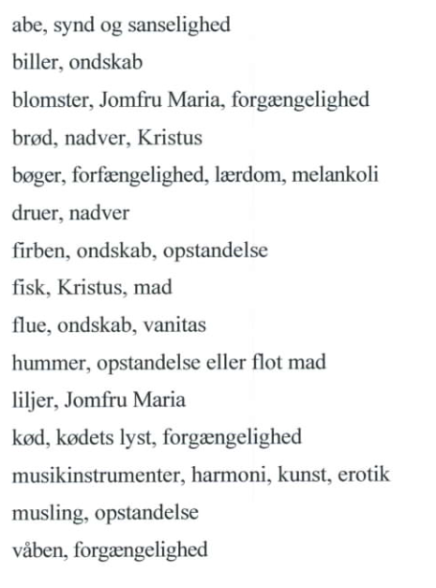
Vanitas-symboler i barokken
Kranier: Et tydeligt symbol på døden.
Visne blomster: Symboliserer livets forgængelighed og forfald.
Slukkede stearinlys eller timeglas: Repræsenterer tidens gang og den uundgåelige ende.
Sæbebobler: Symboliserer livets skrøbelighed og korte varighed.
Ufuldstændige eller fordærvede genstande: Som frugt, der er ved at rådne, eller musikinstrumenter, der er ude af stemning, viser livets midlertidighed.
Kostbare genstande: Som smykker, penge eller fine tekstiler, der minder om, at rigdom og status ikke betyder noget efter døden.
Bøger og instrumenter: Kan repræsentere menneskelig viden og færdigheder, som ikke kan tages med i graven.
Rustninger og våben: Symboliserer magt og krig, som ikke er evig.

Slide 16
OPGAVE: Vanitas-symboler i dag
Overvej i grupper hvilke genstande fra jeres hverdag, der kunne passe ind i et moderne stilleben?
Hvilke vanitas-symboler og luksusgenstande ville I anvende?
Hvad kan udtrykke forgængelighed og menento mori i vores hverdag?

Slide 17
OPGAVE: Et moderne stilleben
Lav i grupper på baggrund af jeres liste med moderne vanitas-symboler en opstilling med moderne genstande og vanitas-symboler fra jeres hverdag.
Sæt opstillingen op mod en ensartet baggrund og sæt projektørlys på.
Sæt jer i en passende afstand fra opstillingen og tegn på tegnebræt med blyant og farveblyanter stillebenet på A3-papir.
Alternativt med farvekridt på sort A3-papir.
Hvis nogle genstande mangler:
Enkelte genstande kan bagefter tilføjes ved at tegne dem efter foto på computeren.

